Slide 1
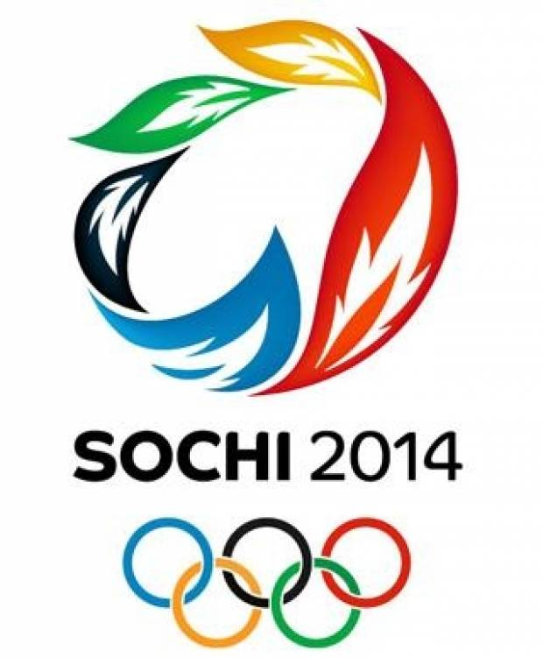
Олимпийские ХХІІ игры

Slide 2
Кандидаты на проведение Зимних Олимпийских игр 2014 года
Город | Страна
Сочи | Россия
Зальцбург | Австрия
Пхёнчхан | Республика Корея
Другие претенденты
Хака | Испания
Алма-Ата | Казахстан
София | Болгария
Боржоми | Грузия

Slide 3
XXII зимние Олимпийские игры в г. Сочи 2014) — международное спортивное мероприятие, которое пройдёт в Сочи с 7 по 23 февраля 2014 года. Столица Олимпийских игр Сочи 2014 была выбрана во время 119-й сессии МОК в городе Гватемала, столице Гватемалы 4 июля 2007 года. На территории России Олимпийские игры пройдут во второй раз (до этого в Москве в 1980 году прошли XXII летние Олимпийские игры), и впервые — зимние Игры. По окончании Олимпийских игр на тех же объектах будут проведены зимни Паралимпийские игры 2014. Организацией зимних Олимпийских и Паралимпийских игр 2014 занимается Оргкомитет «Сочи 2014».

Slide 4
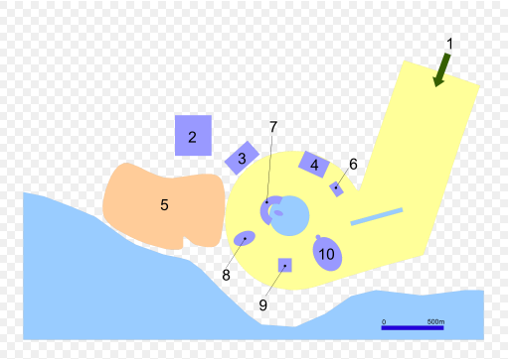
Расположение спортивных сооружений Олимпийского парка: 1. Путь от железнодорожной станции 2. Международный передающий центр 3. Дворец зимнего спорта «Айсберг» 4. «Адлер-Арена» 5. Главная олимпийская деревня 6. Кёрлинговый центр «Ледяной куб» 7. Площадь «Медал Плаза» 8. Большой ледовый дворец «Большой» 9. Ледовая арена «Шайба» 10. Олимпийский стадион «Фишт»

Slide 5
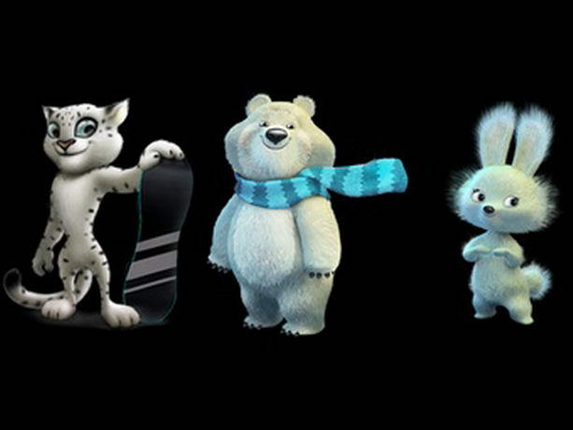
Леопард, Белый мишка и Зайка стали талисманами Олимпийский игр в Сочи

Slide 6
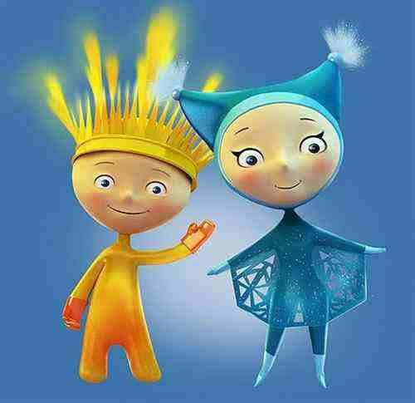
Талисманом паралимпийских игр в Сочи выбраны «Лучик» и «Снежинка»

Slide 7
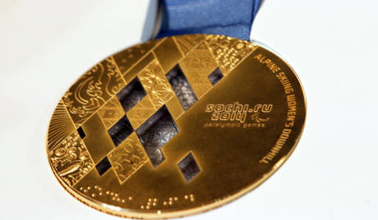
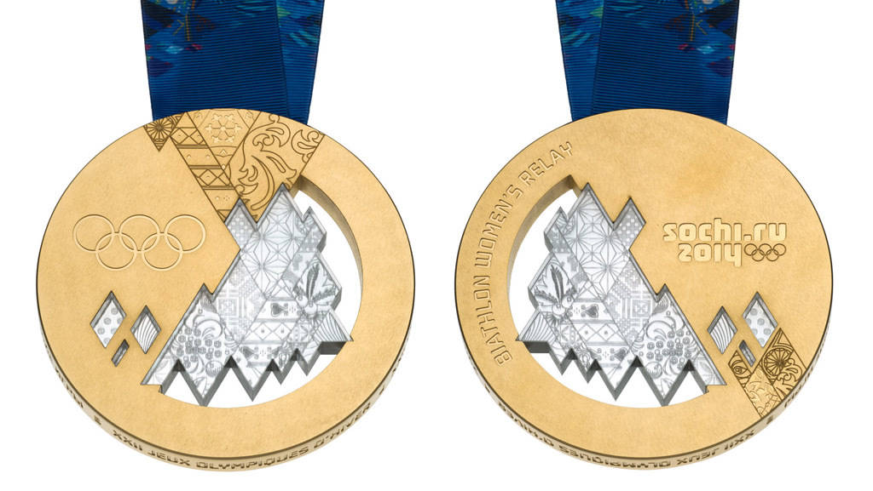
Золотые медали

Slide 8
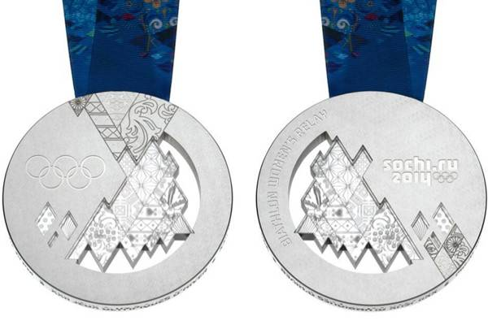
Серебряные медали

Slide 9
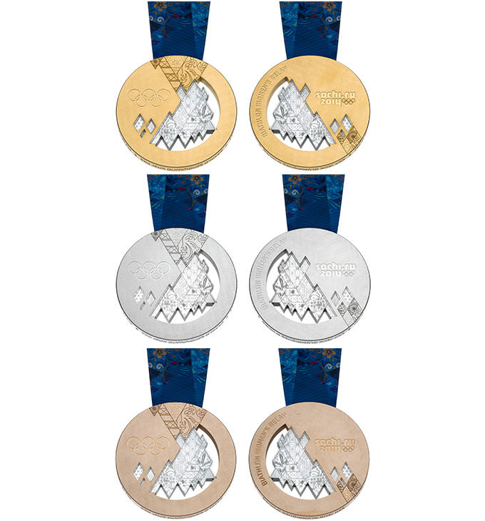
Комплект медалей

Slide 10
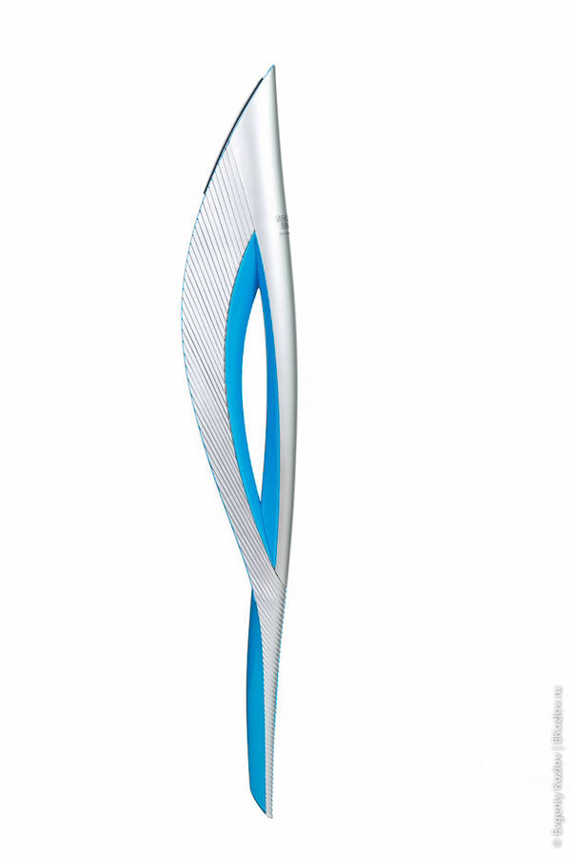
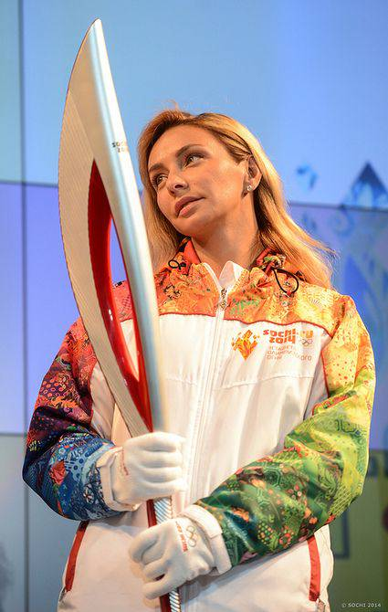
Олимпийский факел

Slide 12
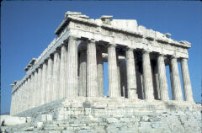
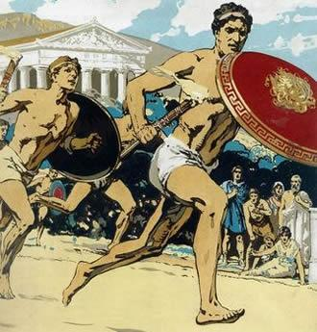
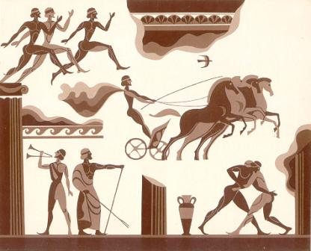
Родина Олимпийских игр – Древняя Греция

Slide 13
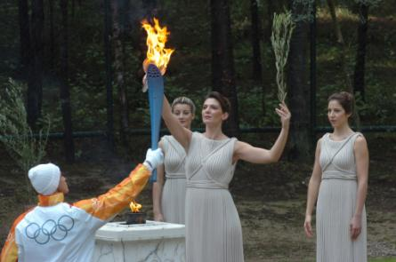
В старину, в античном мире,
Двадцать шесть веков назад,
Города не жили в мире,
Шел войной на брата брат.
И мудрейшие решили:
Ссоры вечные страшны,
Можно в смелости и силе
Состязаться без войны!
Пусть в Олимпию прибудет,
Кто отважен и силен;
Для сражений мирных будет
Полем боя – стадион!

Slide 14
Красная Поляна
Комплекс для соревнований по лыжным гонкам и биатлону «Лаура» — лыжный спорт, биатлон, лыжное двоеборье на 7,5 тыс. зрителей (биатлонный и лыжный комплексы)
Комплекс «Роза Хутор»: горнолыжный центр «Роза Хутор» + экстрим-парк «Роза Хутор» — горнолыжный спорт, сноуборд, фристайл суммарно на 17,750 зрителей
Комплекс для прыжков с трамплина «Русские горки» — прыжки на лыжах с трамплина, 7,5 тыс. зрителей
Центр санного спорта «Санки» — бобслей, скелетон, санный спорт, 5 тыс. зрителей
Горная олимпийская деревня на хребте Псехако — рассчитанная на 1100 мест^{[33]}
Горная олимпийская медиадеревня и вспомогательный медиацентр на территории всесезонного курорта «Горки-Город»

Slide 15
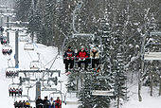
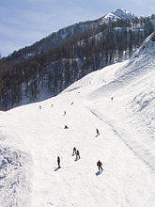
Красная поляна – горный кластер

Slide 16
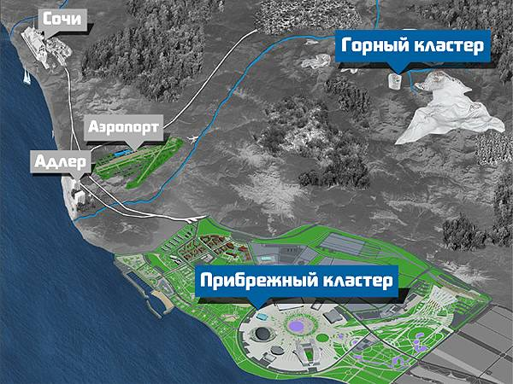

Slide 17
Прибрежный кластер

